Slide 1
O que é o ARDUINO?

Slide 2
Plataforma de desenvolvimento
Simples placa de circuito impresso com um micro controlador ATMegada ATMEL.
Características principais
Simplicidade de utilização (Programação, utilização…);
Cross-platform;
Baixo custo;
Open-Source.
A possibilidade de atuar no Mundo que nos rodeia.

Slide 3
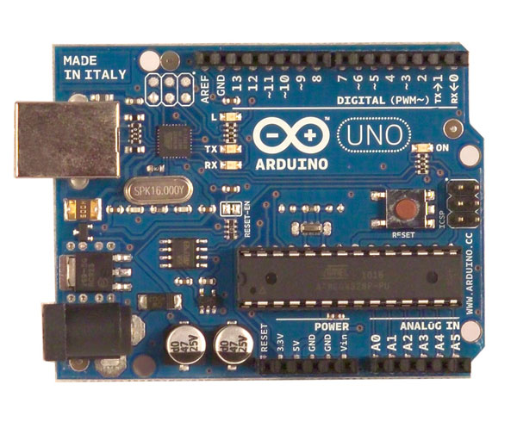

Slide 4
Arduino o que consigo fazer?

Slide 5
Ler valores provenientes de sensores Acelerômetros, LDR, ultra-sons, entre muitos outros.
Atuar no Mundo exterior Leds, Motores, Displays(LCD), entre muitos outros.
Capacidade de efetuar protótipos rapidamente e com grande simplicidade.

Slide 6
O que é o Arduino? Software

Slide 7
Vantagens…
Claramente ser uma ferramenta Open-Source (Software e Hardware);
Tem uma enorme comunidade de seguidores por todo o Mundo (Permite uma constanteactualização e inovação);
Pode operar sem a presença de um computador (standalone);
Possibilidade de expandir a sua capacidade através da utilização de shields.

Slide 8
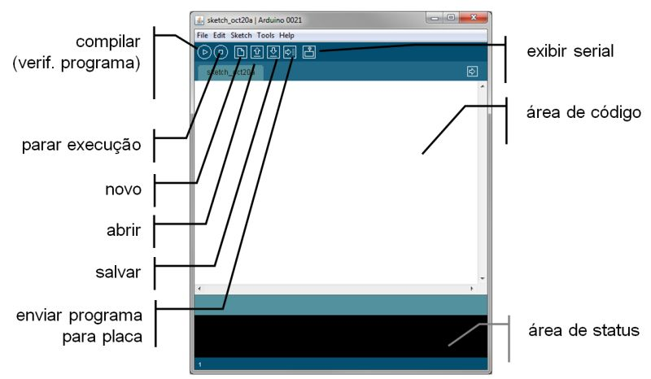

Slide 9
O que são shields?

Slide 10
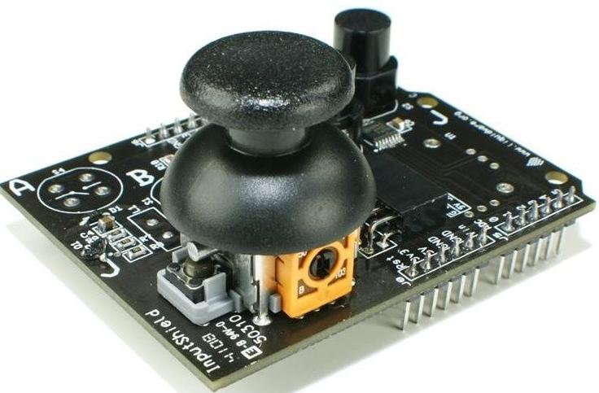

Slide 11
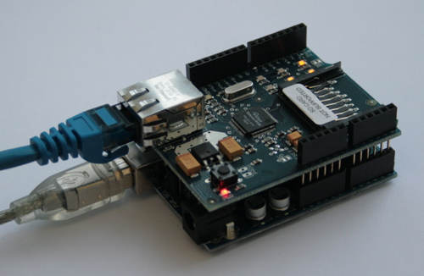

Slide 12
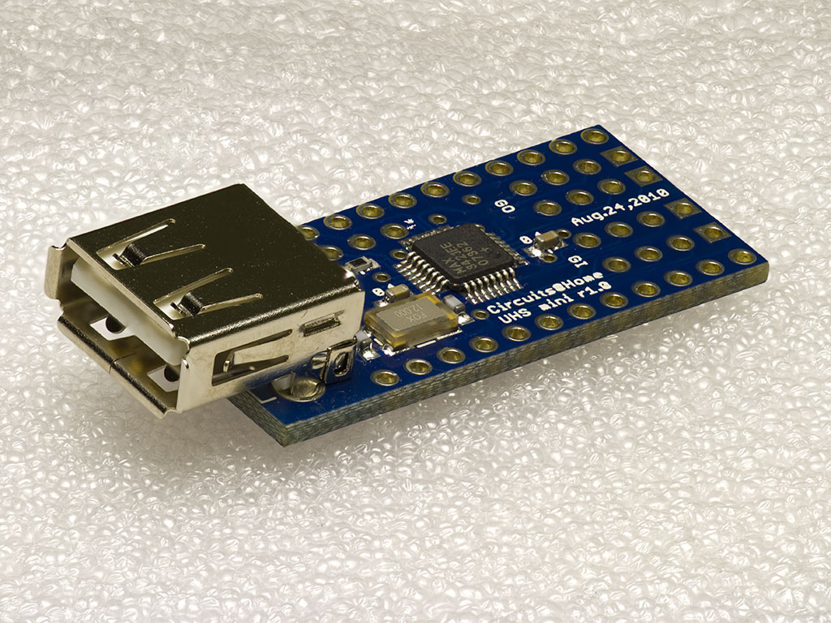

Slide 13
